Slide 1
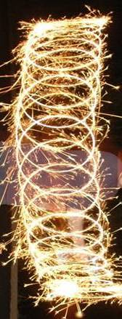
Електричний струм в газах
Підготувала
Учениця 11-Б класу
Криворізькоі гімназіі №49
Махіна Марія

Slide 2
План
1.Рекомбінація газів
2. Іонізація газів
3. Самостійний розряд
4. Типи самостійних газових розрядів
4.1 Іскровий розряд
4.2 Дуговий розряд
4.3 Тліючий розряд
4.4 Коронний розряд

Slide 3
рекомбінація газів
Процес рекомбінації – це процес перетворення йонів у нейтральні атоми або молекули.
Якщо потужність іонізатора з часом не змінюється, то між процесами іонізації і рекомбінації встановлюється динамічна рівновага.
-
-
₊
+

Slide 4
Іонізація газів
За звичайних умов гази складаються з нейтральних атомів і молекул і не містять вільних зарядів . Щоб газ почав проводити електричний струм, потрібно створити в ньому вільні носії заряду, тобто заряджені частинки.
Цей процес називається іонізацією газу. При цьому в газі відбувається розщеплення нейтральних атомів і молекул на іони і вільні електрони.
+
-
-

Slide 5
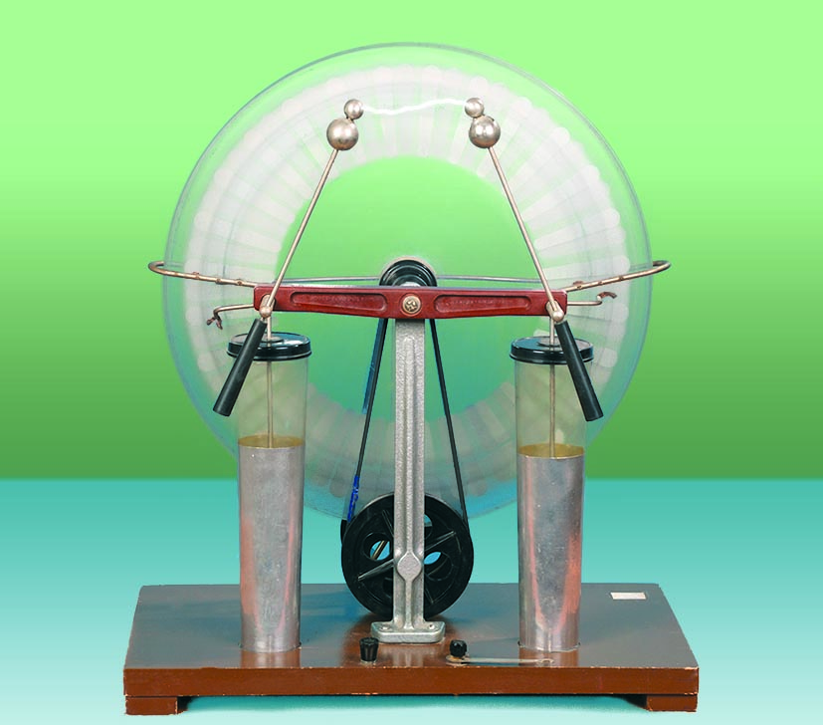
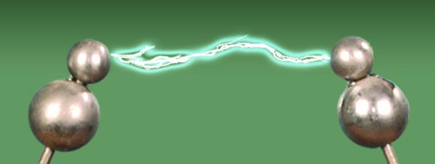
Іонізатори
Фактори, які приводять до виникнення електронів і іонів у газах, називають іонізаторами.

Slide 6
Іонізувати газ можна двома шляхами:
1) заряджені частинки вносяться в газ ззовні або створюються дією якого-небудь зовнішнього фактора;
2) заряджені частинки створюються в газі дією електричного поля.
У залежності від способу іонізації електропровідність газів (розряд у газах) називається несамостійною (1) і самостійною (2).

Slide 7
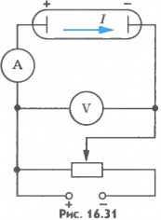
Несамостійний розряд
При малих зовнішніх електричних полях провідність газів зумовлена зовнішніми джерелами іонізації. Розряд, який виникає в таких умовах, називають несамостійним розрядом.

Slide 8
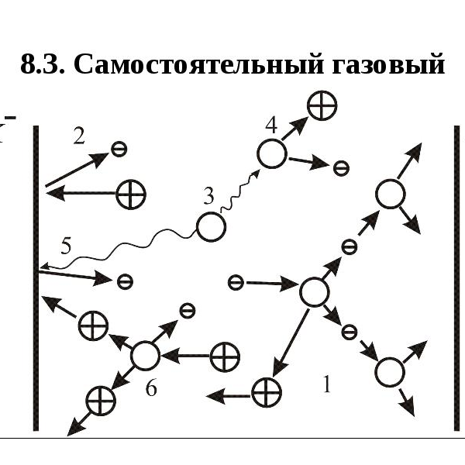
Самостійний розряд
Самостійним розрядом у газі називають такий розряд, що зберігається після припинення дії зовнішнього іонізуючого фактора.

Slide 9
Типи самостійних газових розрядів
тліючий,
дуговий,
іскровий
коронний

Slide 10
Тліючий розряд
Тліючий розряд спостерігається тільки при низьких тисках.
Тліючий розряд широко використовується в багатьох областях техніки, але найактивніше — у виготовленні світних трубок для реклам, ламп денного світла і при напилюванні металів

Slide 11
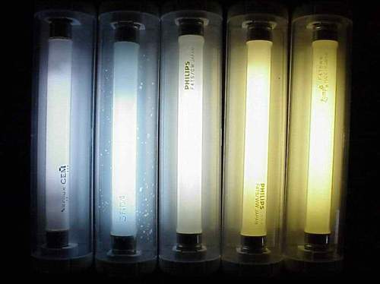

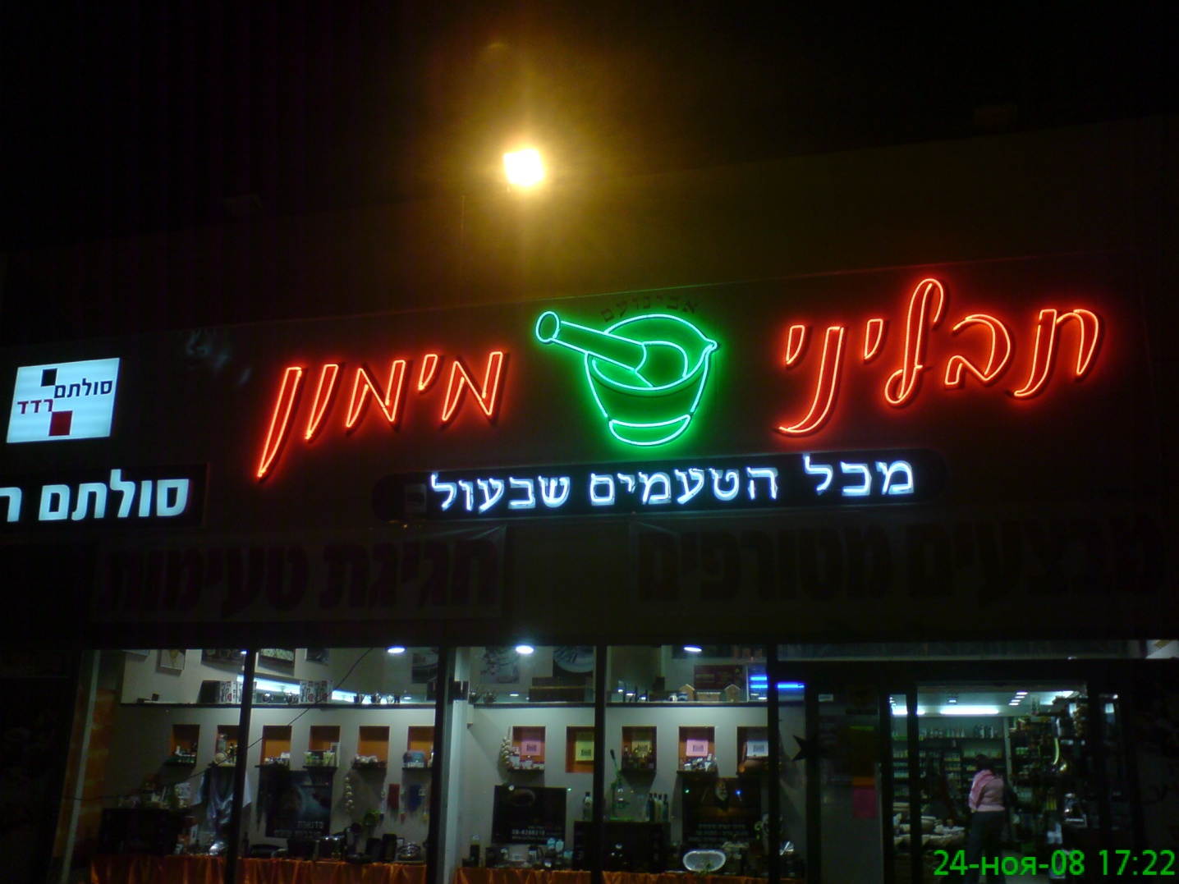
Використання

Slide 12
Дуговий розряд
Дуговий розряд виникає між електродами, що контактують між собою, якщо їх почати повільно віддаляти один від одного, коли вони підключені до потужного джерела струму.
При виникненні дугового розряду сила струму зростає до сотень амперів, а напруга на розрядному проміжку падає до декількох десятків вольтів.
Застосування дугового розряду широке й різноманітне.

Slide 13

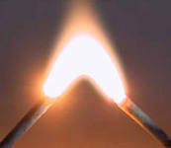
Використання

Slide 14
Іскровий розряд
Іскровий розряд виникає, якщо через газовий проміжок за короткий час протікає обмежена кількість електрики. Цей процес відбувається при великих напругах електричного поля (≈3·10⁶ В/м) у газі, тиск якого близький до атмосферного.
Іскровий розряд широко застосовується як у техніці , так і на виробництві.

Slide 15
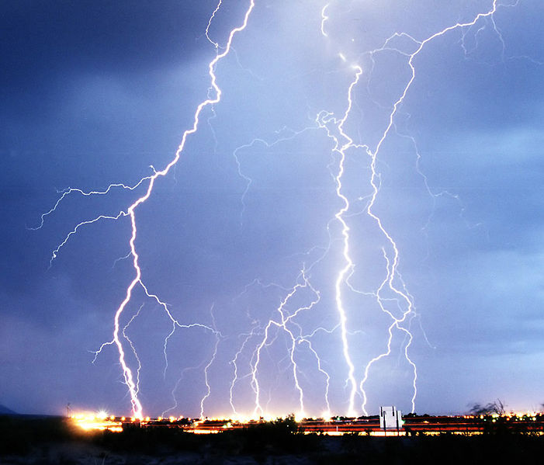
приклади

Slide 16
Коронний розряд
Коронний розряд виникає при нормальному атмосферному тиску і високих напругах (неоднорідних електричних полях).
Корона може бути позитивною та негативною. Це залежить від знака електрода, на якому виникає розряд (коронізуючого електрода).
Коронний розряд широко використовується при очищенні промислових газів від домішок.

Slide 17

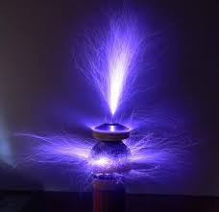
приклади

Slide 18
Запитання для самоконтролю
Як можна зробити повітря провідником?
Іонізації газу.
Що таке газовий розряд?
Несамостійний розряд у газах.
Самостійний розряд у газах.
Характеристика газового розряду.
Види самостійних розрядів у газах.
?
?
?

Slide 19
Дякую за увагу!

